Slide 1
～ 出 典 ～
日本銀行
資金循環
公表データ
四半期計数（速報）
四半期毎の速報は、年4回、翌四半期の公表日に掲載されます。
http://www.boj.or.jp/statistics/sj/index.htm/
日本銀行
時系列統計データ検索サイト
www.stat-search.boj.or.jp/ssi/cgi-bin/famecgi2?cgi=$nme_a000&lstSelection=FF
日銀の資金統計から、マクロ的な個人（家計）の貸借対照表を作成することで、個人の財務状況や純金融資産残高を把握します。

Slide 2
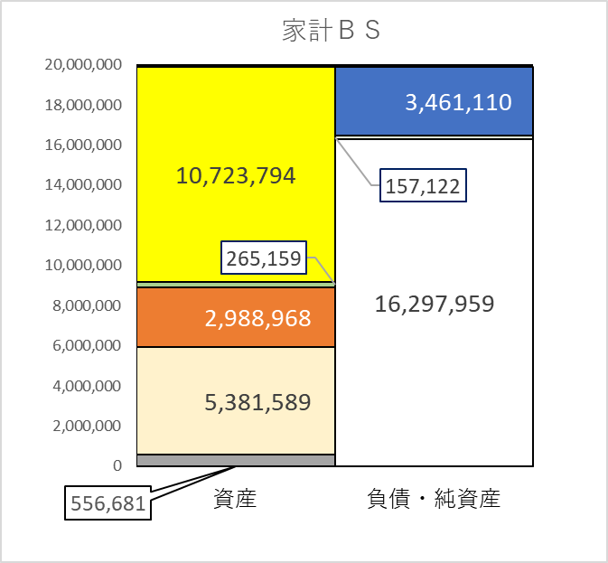
家計部門・貸借対照表
2021年９月17日・日銀発表
2021年６月 速報
（単位：億円）
借入
現金・預金
その他の負債
債務証券
金融純資産
証券
保険・年金等
その他
19,916,191
19,916,191

Slide 3
国内の資金の流れ
2021年9月17日 日本銀行調査統計局発表データより作成
2021年6月末
（単位： 兆円）
＜民間企業＞
＜政府＞
＜家計＞
現金預金 316
借入 461
20
借入
154
現金預金 1,072
借入 346
証券
243
証 券 1,193
その他 １6
証券 396
証 券 1,126
その他
440
1,630兆円
その他 514
710兆円
証券 325
638兆円
保険年金 538
その他 66
1,413兆円
その他 277
その他 56
1,864兆円
1,992兆円
金融機関
日本銀行時系列統計データより作成

